Slide 1
Norsk
Jens Nielsen / Norsk for masterstudenter i Brno
6. november 2023

Slide 2
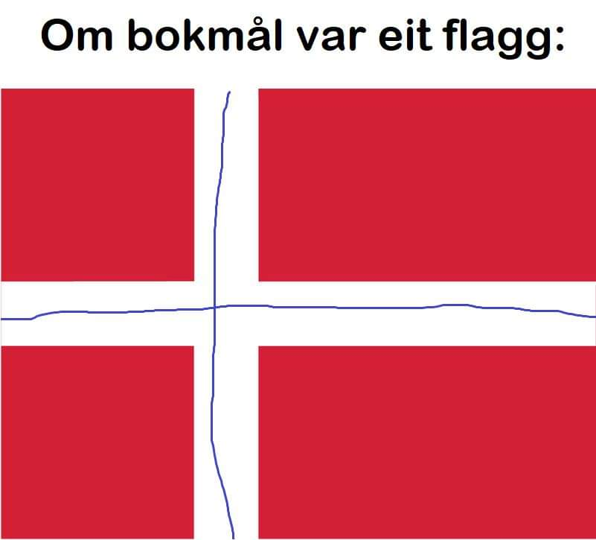
Plan
Moderne norsk
Fra talemål til bokmål
Norske talemål
Målmerker
Eksempler
Nynorsk
Sosiale forskjeller
Østfold-dialekt

Slide 3
Møte
Ho sit ein sundag lengtande i li;
Det strøymer på med desse søte tankar;
Og hjarta fullt og tungt i barmen bankar,
Og draumen vaknar, bivrande og blid.
Då gjeng det som ei hildring over nuten;
Ho raudnar heit; - der kjem den vene guten.
Arne Garborg

Slide 4
Oversikt
Norge har stor talemålsvariasjon (dialekter)
Norge har to skriftspråk: nynorsk og bokmål
Språk ble en viktig kampsak for nasjonalismen
Selvstendighet under nasjonalromantikken
Politisk enighet om begge
Ingen standardisering av talemål

Slide 5
Moderne norsk
Geografiske skiller + historisk utvikling fra år 1000
Dansk innflytelse på språket fra 1536
Konfirmasjon 1736 og allmueskole 1739
Unionsbrudd med Danmark 1814
Nynorsk 1848
Stortingsvedtak 1878: Undervisningen i Almueskolen bør saavidt mulig meddeles paa Børnenes eget Talemaal.
Jamstillingsvedtaket 1885 (nynorsk og bokmål sidestilt)

Slide 6
Moderne norsk
Unionsbruddet 1814 skapte en språkdebatt
Nasjonalromantikken hyllet bondekulturen
Nynorsk ble basert på norske talemål
Likestilt skriftspråk = anerkjennelse av dialekter
Norge har aldri hatt et standardisert talemål

Slide 7
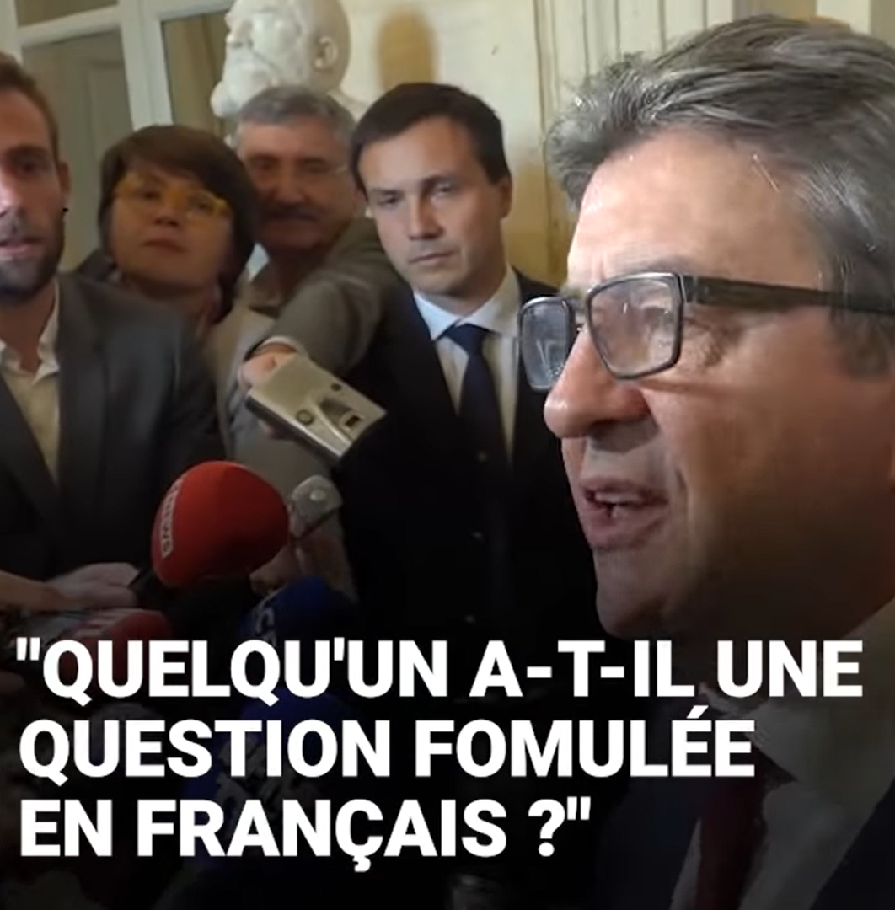
Standardisert talemål
De fleste land har (hatt) standardisert talemål
Rikssvensk, riksdansk, King’s English, Received pronounciation, Hoch-deutsch, standardfransk (parisisk)
Refleksjon: bør land standardisere talemål? Hvorfor? Hvordan?

Slide 8
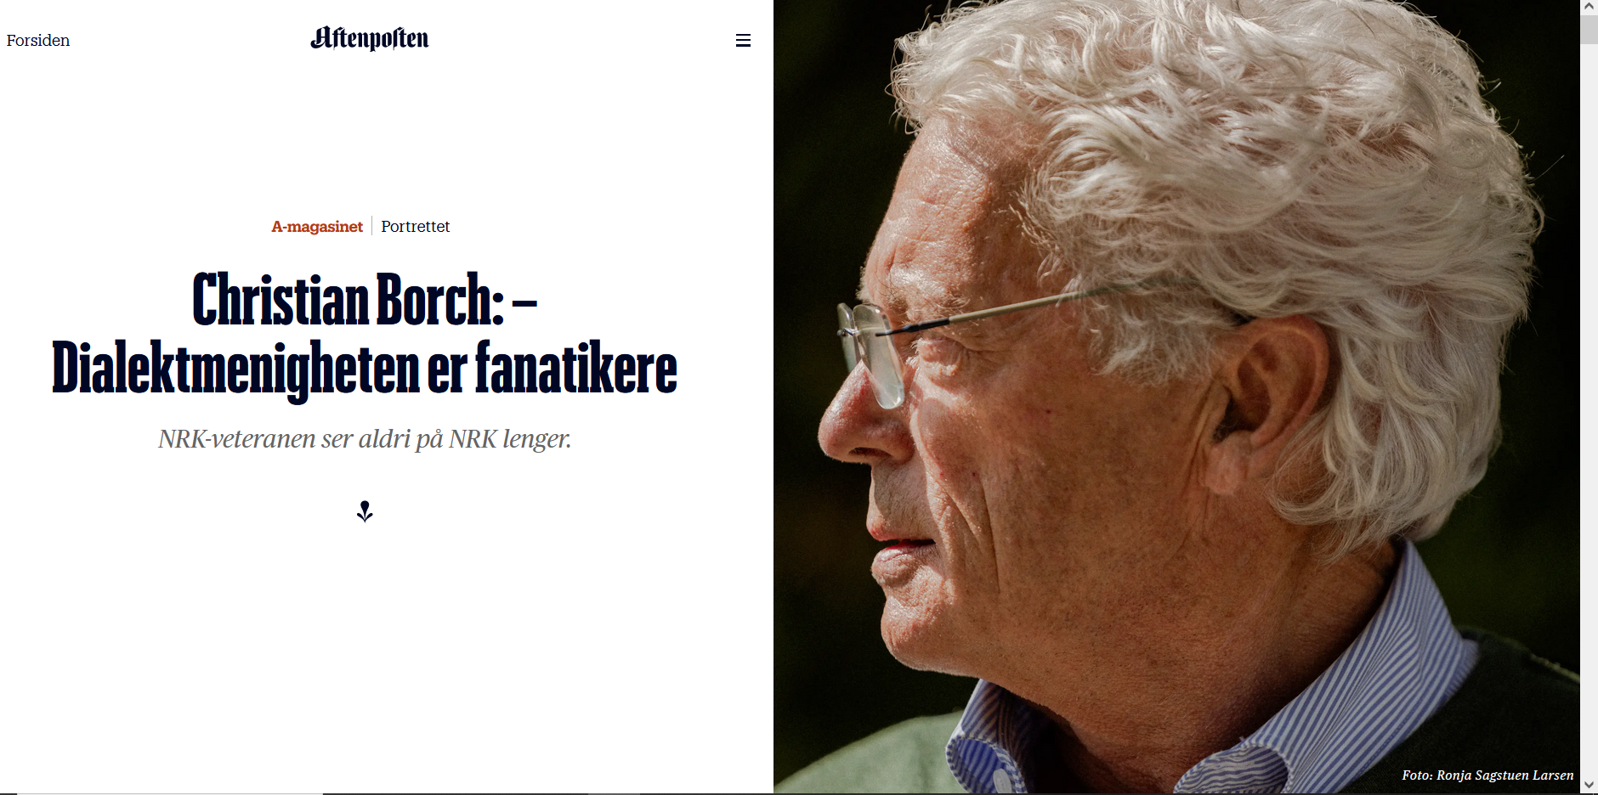

Slide 9
Norske dialekter

Slide 10
Inndeling 1: vestnorsk og østnorsk
Tonefall
Vestnorsk: høytone
Stavelsestrykk i låneord
Østnorsk: trykk*
Retroflekser
Vestnorsk har ikke retrofleks
Infinitivsendinger
Vestnorsk: a- eller e-ending (eller apokope)
Østnorsk: kløyvd infinitiv (både og)

Slide 11
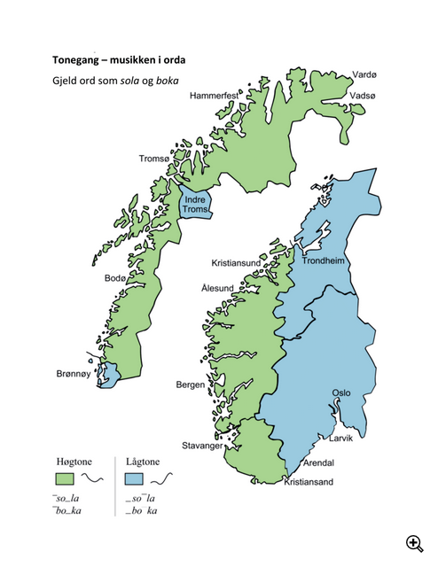
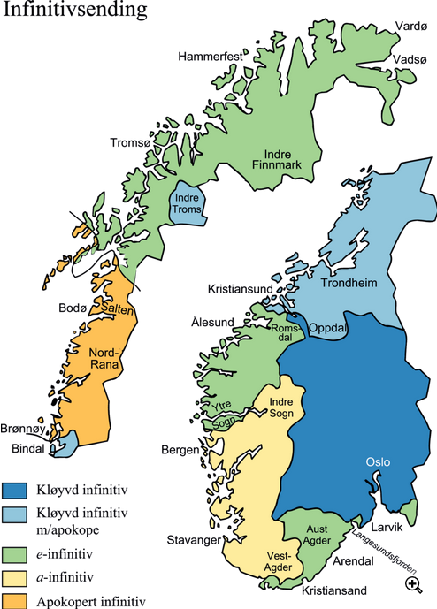

Slide 12
Inndeling 2 (fire områder)
Nordnorsk (delt)
Ho vil kjøpe ei skjorta
Vestlandsk (a-mål)
A-mål: Ho vil kjøpa ei skjorta
Skarring
Østlandsk (e-mål / delt)
Vil du danse og feste? Da må du væra med ut.
Trøndersk (apokope)
Vil du dajns_ og fæst_? Da må du værra/vårrå med ut.
Palatalisering

Slide 13
Gjett dialekten

Slide 14
Viktige forutsetninger for norsk språk
Aldri standardtalemål
Nasjonalromantikken og selvstendighet
Jamstillingsvedtaket og språkpolitikk

Slide 15
Refleksjon
Hva kjennetegner et godt skriftspråk?

Slide 16
Nynorsk vs bokmål
Aktive setninger
Maten ble spist / Vi åt maten
Tre kjønn
En jente / ei jente
Anbehetelse
Kjærlighet og forelskelse / kjærleik og forelsking
Større grad av samsvarsbøyning
Bøkene ble lest / Bøkene vart lesne
«Norrøne» trekk
Jeg forberedte arrangementet / Eg førebudde tilstellinga
Diftonger
De kjørte til Østerrike / Dei køyrde til Austerrike

Slide 17
Nynorsk
Vi leser nynorsk

Slide 18
Dialekter og status
Politiske, historiske og sosiale årsaker
Politisk: der makta rår (hovedstaden og kongen)
Historisk: nasjonalromantikkens definisjoner
Sosialt: fattig/rik

Slide 19
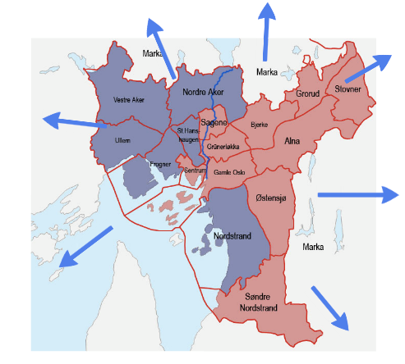
Sosiolekter
Oslo vest
Høyere status og rikere
Dansktalende / embetsmenn
Konservativt (høyre) politisk
Oslo øst
Arbeiderbebyggelse
Industri og innvandring
Lavere status og fattigere
Radikalt (venstre) politisk
Talemål = identitetsmarkør

Slide 20
Østfolddialekt
Post-industrielt område
Høy arbeidsledighet
Lav utdanning
På «feil» sted i landet
Talemålet har lav sosial status

Slide 21
Oppsummering
Stor aksept for dialektbruk i Norge
Historiske årsaker
Nasjonalromantikk
Lite sentralmakt / ingen standardisering av talemål
Likestilling av skriftspråk

Slide 22
Til neste gang
Skriftlig innlevering 3 11. desember
Send meg tekst for korrekturlesing
og tilbakemeldinger 4. desember
Jens.nielsen@ff.cuni.cz
Moderne norsk og språkpåvirkning

